Slide 1
Corrigé Série 05
PB I
Renewable Energies Cluster
Jérôme Margueron

Slide 2
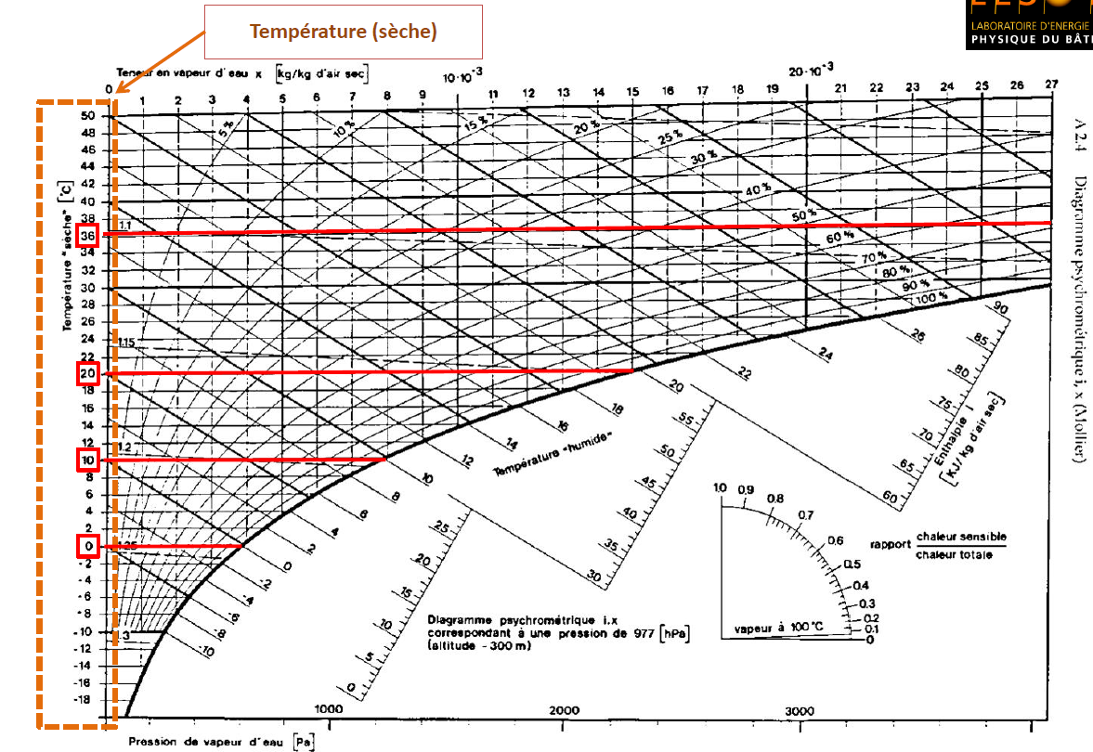
Physique du bâtiment I
Série 05
Diagramme
psychométrique:
Mode d’emploi
Renewable Energies Cluster
Jérôme Margueron

Slide 3
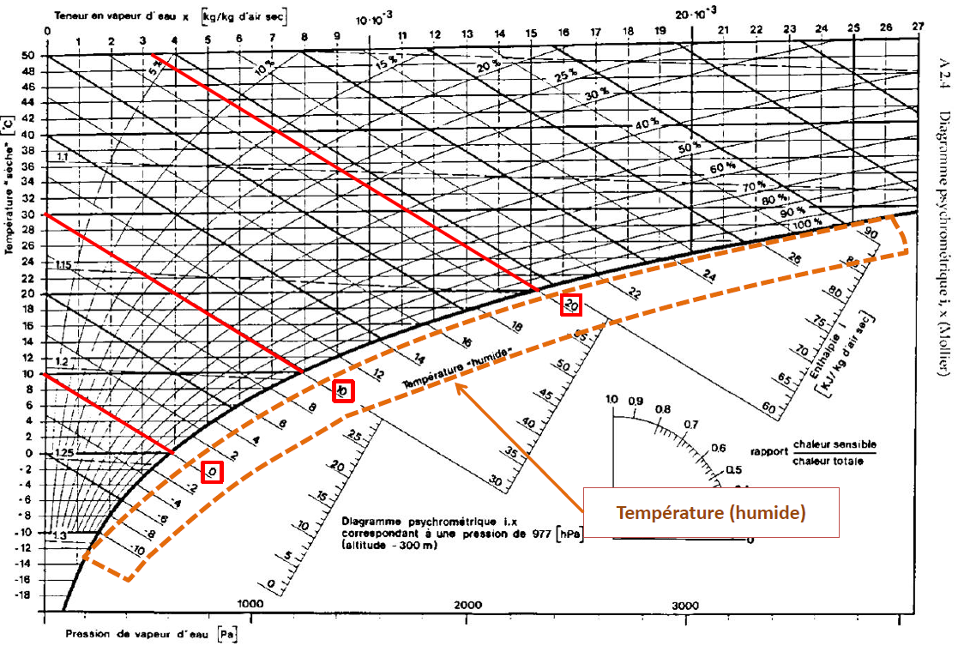
Physique du bâtiment I
Série 05
Renewable Energies Cluster
Jérôme Margueron

Slide 4
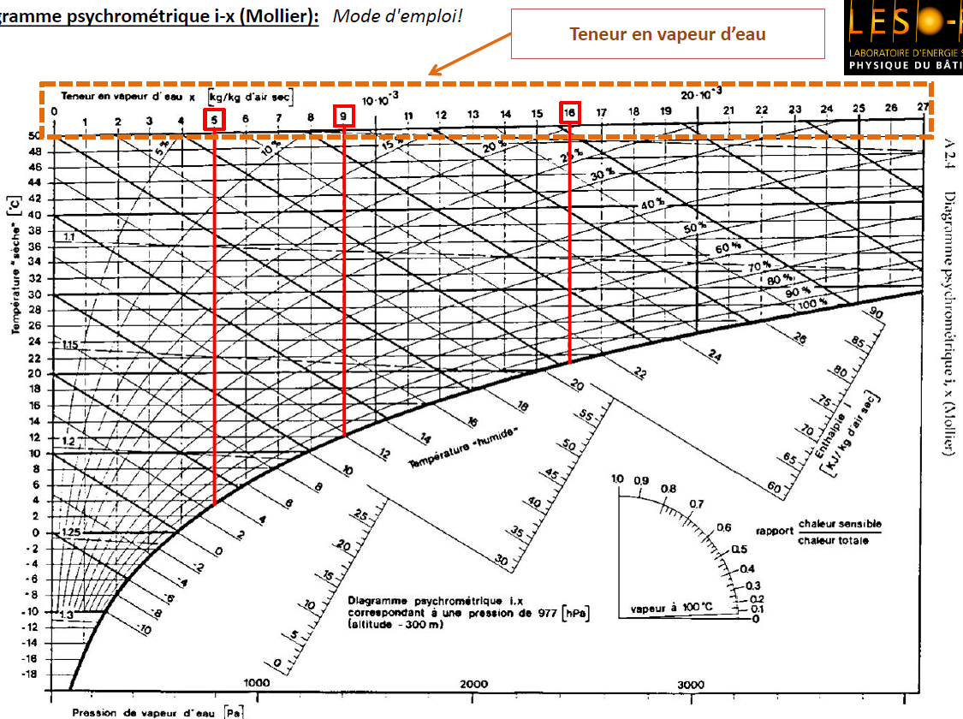
Physique du bâtiment I
Série 05
Renewable Energies Cluster
Jérôme Margueron

Slide 5
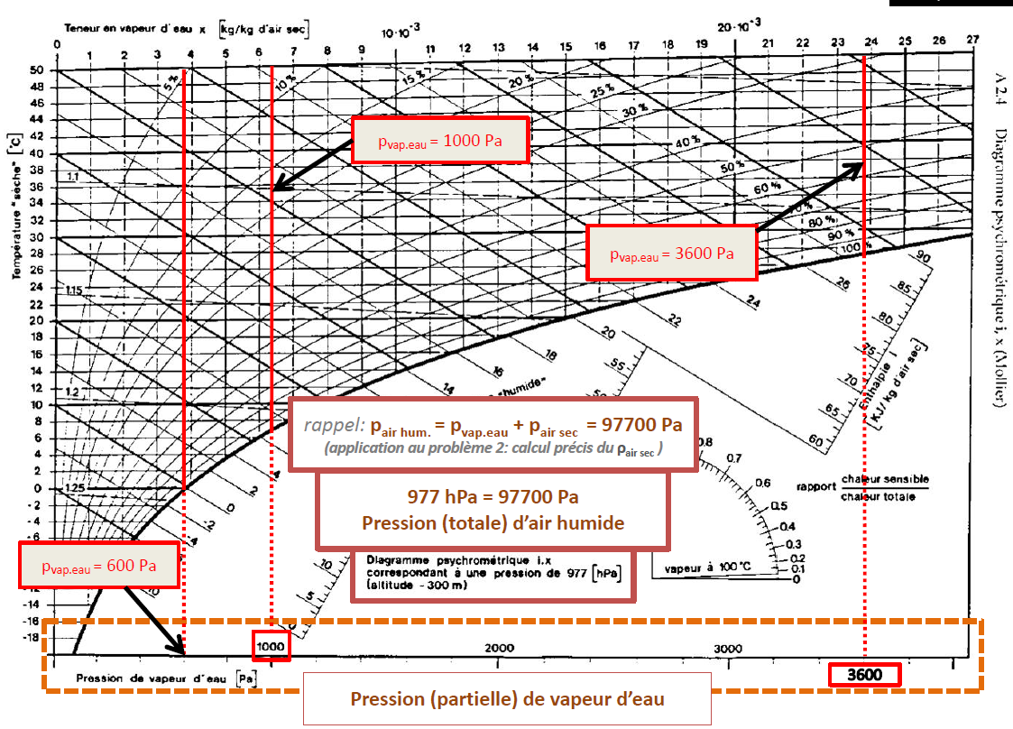
Physique du bâtiment I
Série 05
Renewable Energies Cluster
Jérôme Margueron

Slide 6
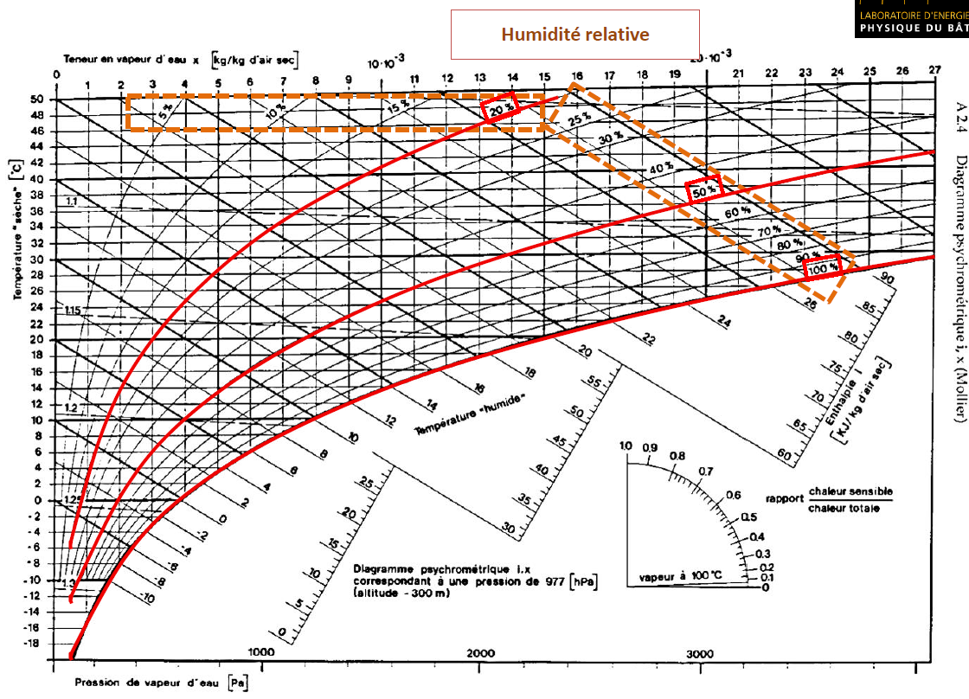
Physique du bâtiment I
Série 05
Renewable Energies Cluster
Jérôme Margueron

Slide 7
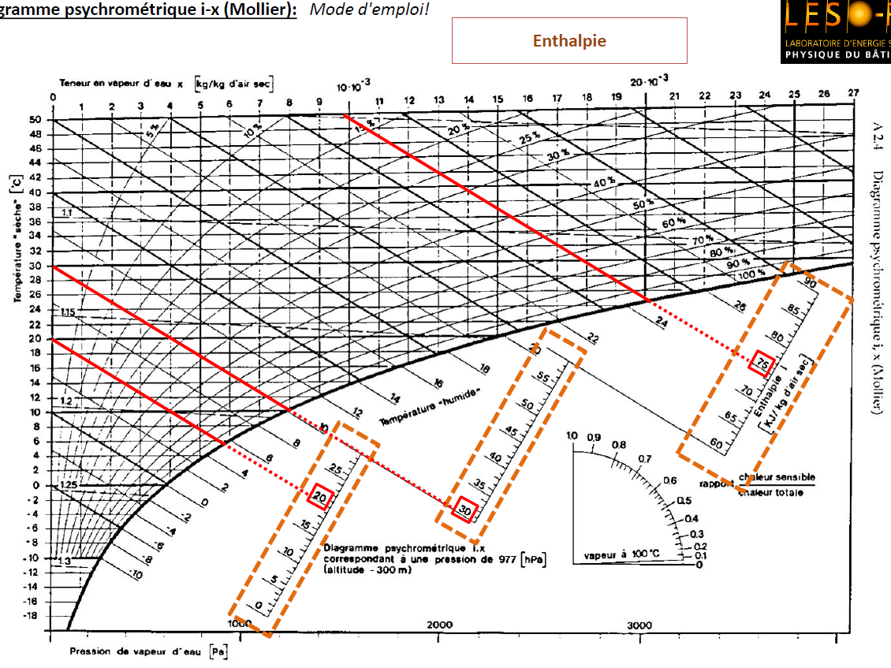
Physique du bâtiment I
Série 05
Renewable Energies Cluster
Jérôme Margueron

Slide 8

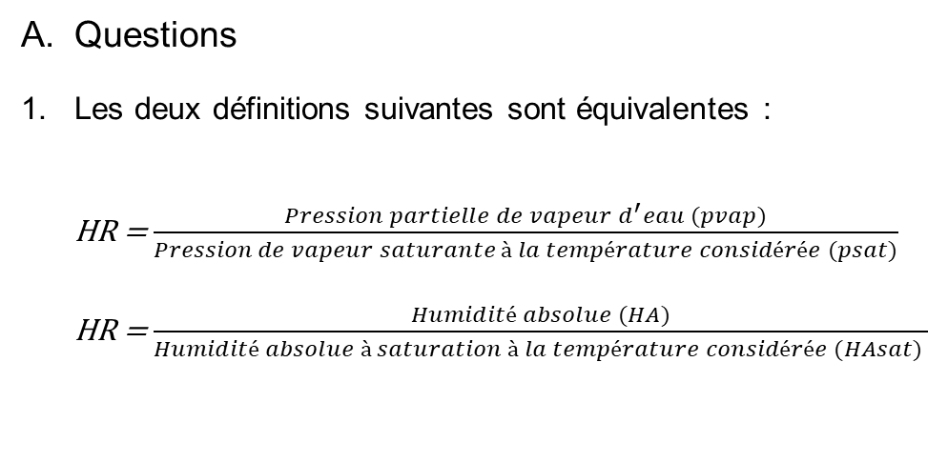

Physique du bâtiment I
Série 05
Questions
Les deux définitions suivantes sont équivalentes :
HR = $\frac{Pression partielle de vapeur d^{′}eau (pvap)}{Pression de vapeur saturante à la température considérée (psat)}$
HR = $\frac{Humidité absolue (HA)}{Humidité absolue à saturation à la température considérée (HAsat) }$
On le démontre en utilisant la loi des gaz parfaits, comme suit:
Donc : $\frac{\text{p}\text{vap}}{\text{p}\text{sat} } = \frac{\text{HA}}{\text{HA}\text{sat}}$
p_{vap} = $\frac{mH2O}{V}$ $⋅$ $\frac{R⋅T}{MH2O} →$ p_{vap} = HA_{vap} $⋅$ $\frac{R⋅T}{MH2O}$
$et psat=HAsat⋅\frac{R⋅T}{MH2O}$
Renewable Energies Cluster
Jérôme Margueron

Slide 9
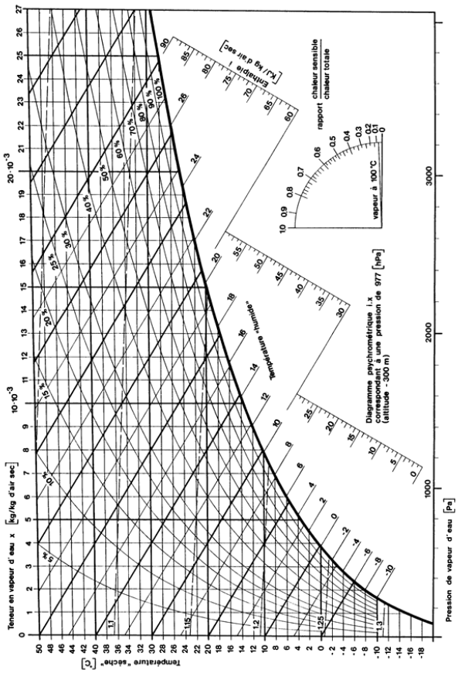
Physique du bâtiment I
Série 04
Considérant un mélange d’air sec et de vapeur d’eau à teneur donnée, le point de rosée est la température à laquelle il faut refroidir ce mélange pour observer la condensation de l’eau.
Aux températures supérieures, l’air peut contenir plus de vapeur ; aux températures inférieures, il ne peut tout contenir et l’excès se condense sur les parois environnantes les plus froides.
On peut mesurer le point de rosée en refroidissant une surface polie, en verre ou en métal par exemple, jusqu’à apparition de la condensation.
Le point de rosée est dépendant de l’humidité relative.
Point de rosée Condensation
Renewable Energies Cluster
Jérôme Margueron

Slide 10
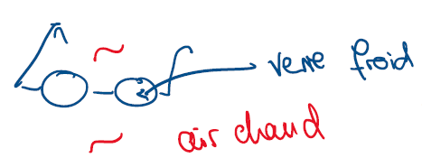
Physique du bâtiment I
Série 04
En pénétrant dans le local chauffé, les lunettes sont initialement à la température extérieure et ne se réchauffent que lentement du fait de leur inertie thermique. Si la température extérieure était inférieure au point de rosée, alors pendant quelques instants le verre des lunettes refroidit l'air proche dont la vapeur d'eau se condense. Les lunettes se couvrent alors de buée.
Pour raccourcir la durée de cette gêne, il est préférable de choisir des verres aussi légers que possible et constitués d’un matériau à faible capacité thermique.
Renewable Energies Cluster
Jérôme Margueron

Slide 11
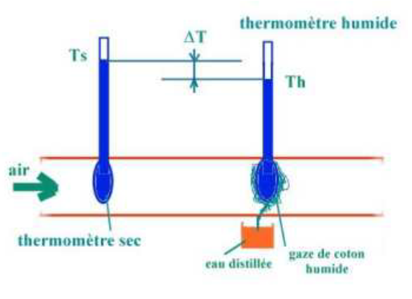
Physique du bâtiment I
Série 04
On peut construire un psychromètre à partir de deux thermomètres. Le premier n’est pas modifié ; il indique la température de l’air dans le local. Le bulbe du second est entouré d’une gaze humide, puis est soumis à un courant d’air de l’ordre de 2 m/s. L’évaporation de l’eau contenue dans la gaze refroidit alors le bulbe, la valeur mesurée étant d’autant plus basse que l’humidité relative dans le local est faible.
Le courant d'air a pour but de maintenir le thermomètre à la température humide en compensant les autres effets qui tendent à le réchauffer (p. ex. radiation ou conduction). Le premier thermomètre mesure la température dite « sèche », le second la température dite « humide ». Ces deux paramètres permettent de déterminer l’humidité relative à l’aide du diagramme psychrométrique.
(cf. p.2.8-2.9 polycopié)
Si l’humidité relative est de 100%, les deux thermomètres auront la même température car l’eau ne peut pas s’évaporer
Renewable Energies Cluster
https://sites.ac-nancy-metz.fr/ciras/cahierdubia/mto1/atmosphere.html
Jérôme Margueron

Slide 12
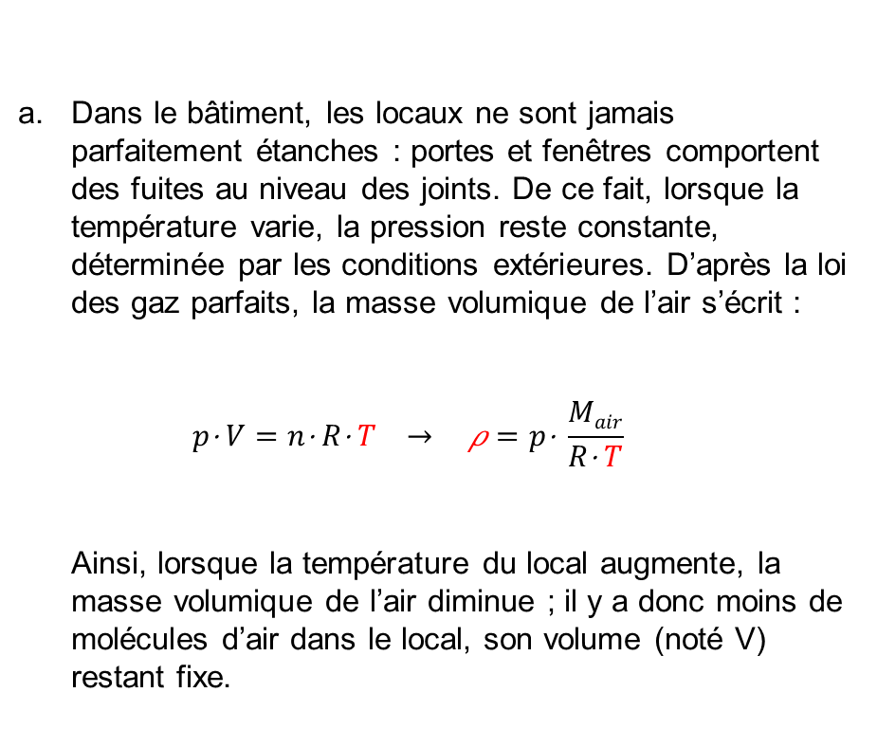
Physique du bâtiment I
Série 04
Dans le bâtiment, les locaux ne sont jamais parfaitement étanches : portes et fenêtres comportent des fuites au niveau des joints. De ce fait, lorsque la température varie, la pression reste constante, déterminée par les conditions extérieures. D’après la loi des gaz parfaits, la masse volumique de l’air s’écrit :
$p\text{⋅} V=n\text{⋅} R\text{⋅} T → \text{ρ}=p\text{⋅ }\frac{Mair}{R\text{⋅} T}$
Ainsi, lorsque la température du local augmente, la masse volumique de l’air diminue ; il y a donc moins de molécules d’air dans le local, son volume (noté V) restant fixe.
Renewable Energies Cluster
Jérôme Margueron

Slide 13
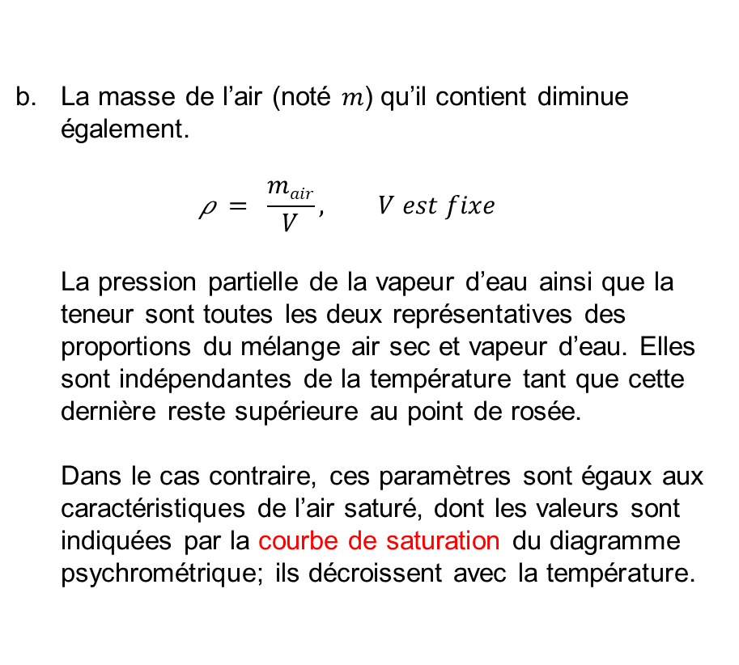
Physique du bâtiment I
Série 04
La masse de l’air (noté 𝑚) qu’il contient diminue également.
$\text{ρ} = \frac{mair}{V}, V est fixe$
La pression partielle de la vapeur d’eau ainsi que la teneur sont toutes les deux représentatives des proportions du mélange air sec et vapeur d’eau. Elles sont indépendantes de la température tant que cette dernière reste supérieure au point de rosée.
Dans le cas contraire, ces paramètres sont égaux aux caractéristiques de l’air saturé, dont les valeurs sont indiquées par la courbe de saturation du diagramme psychrométrique; ils décroissent avec la température.
Renewable Energies Cluster
Jérôme Margueron

Slide 14
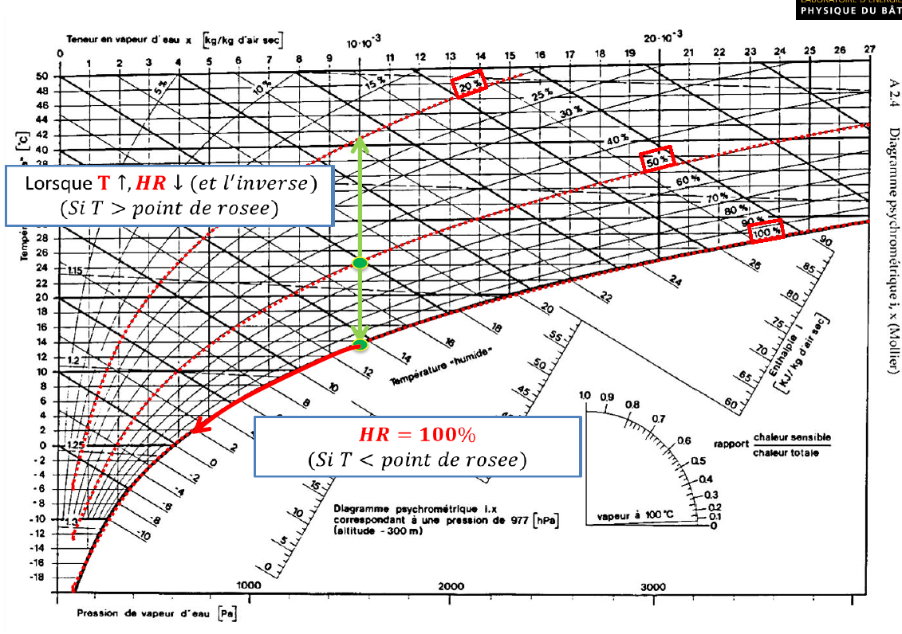
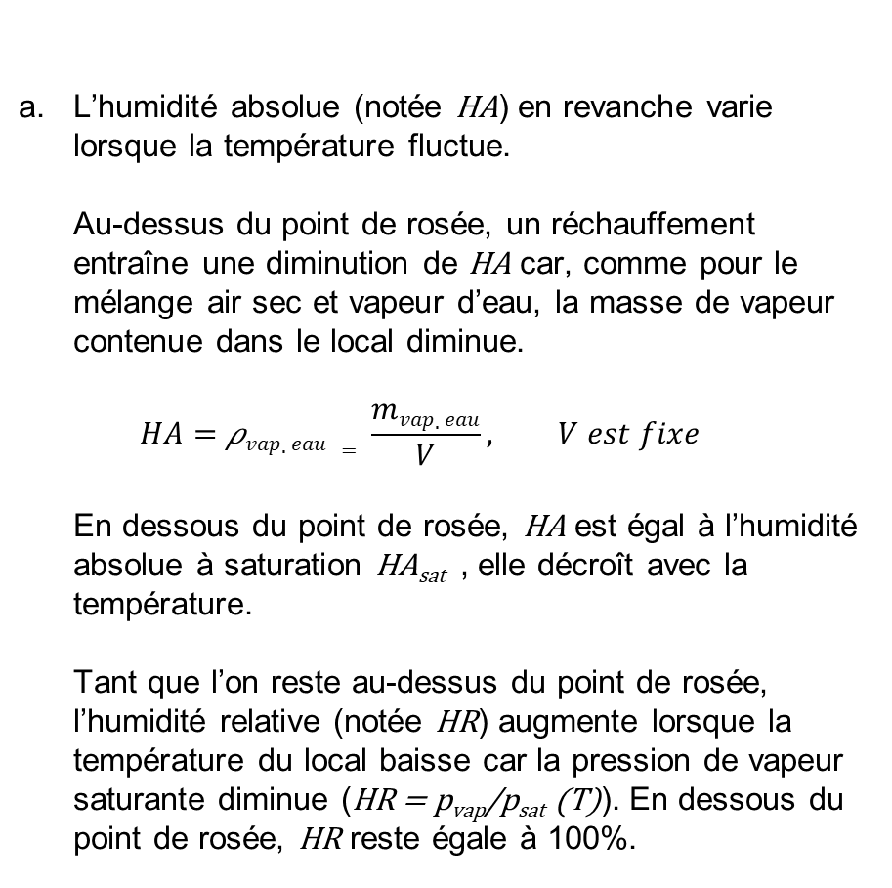
Physique du bâtiment I
Série 04
L’humidité absolue (notée HA) en revanche varie lorsque la température fluctue.
Au-dessus du point de rosée, un réchauffement entraîne une diminution de HA car, comme pour le mélange air sec et vapeur d’eau, la masse de vapeur contenue dans le local diminue.
$HA=\text{ρ}vap.eau = \frac{mvap.eau}{V}, V est fixe$
En dessous du point de rosée, HA est égal à l’humidité absolue à saturation HA_{sat} , elle décroît avec la température.
Tant que l’on reste au-dessus du point de rosée, l’humidité relative (notée HR) augmente lorsque la température du local baisse car la pression de vapeur saturante diminue (HR = p_{vap}/p_{sat} (T)). En dessous du point de rosée, HR reste égale à 100%.
Renewable Energies Cluster
Jérôme Margueron

Slide 15
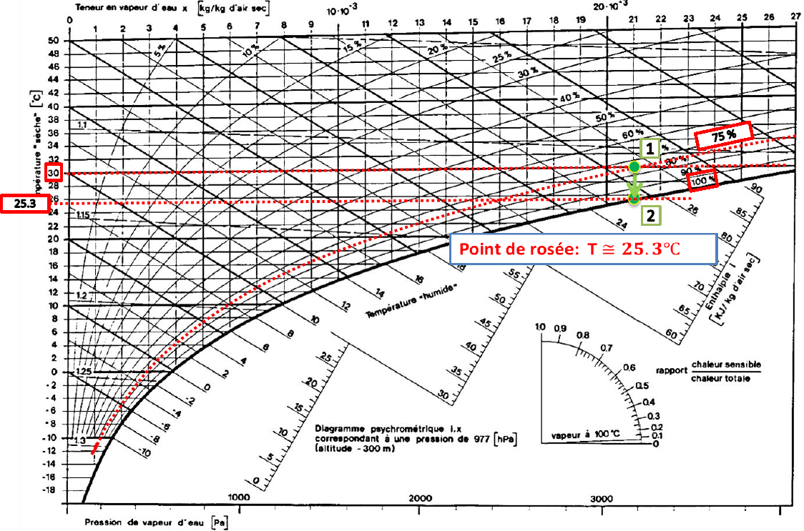
Physique du bâtiment I
Série 05
Problèmes
À une humidité relative de 75% et une température de 30°C correspond le point "1" sur le diagramme ci-contre.
Le point de rosée est la température Tr à laquelle il faudrait refroidir ce volume d’air pour arriver à saturation, c’est-à-dire à 100 % d’humidité relative, à teneur en vapeur d’eau constante (en suivant sur le diagramme un chemin parallèle à l’axe des ordonnées).
On trouve ("2") : Tr = 25,3 °C (sur l’échelle des températures « sèches » comme sur celle des températures « humides » puisque ce point se trouve à la saturation)
Renewable Energies Cluster
Jérôme Margueron

Slide 16
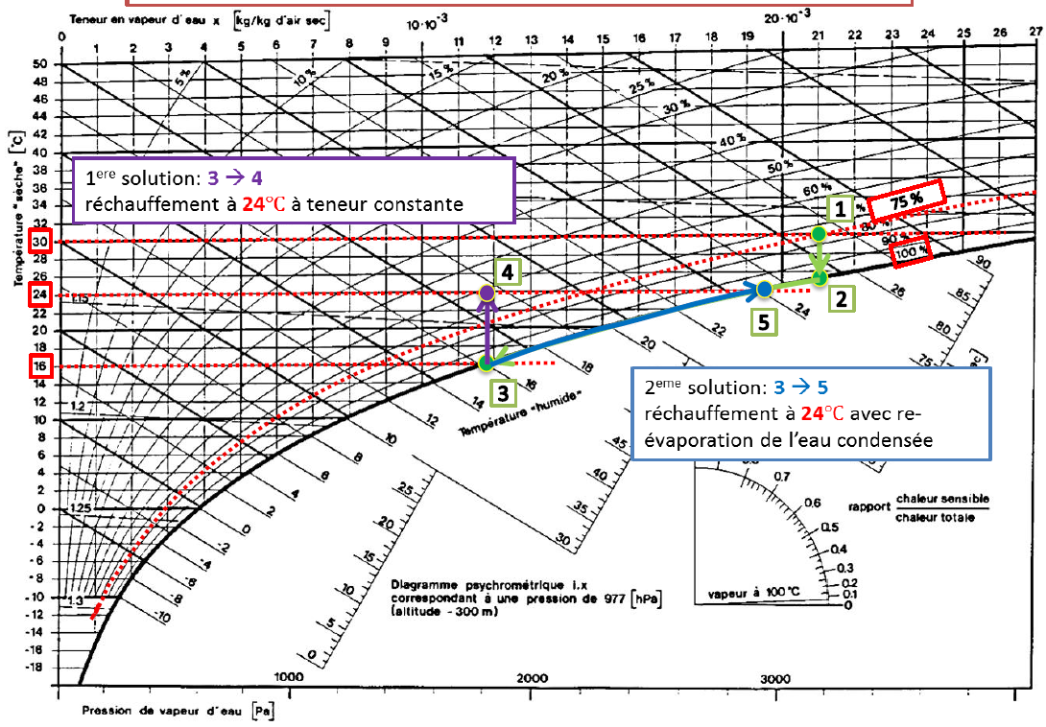
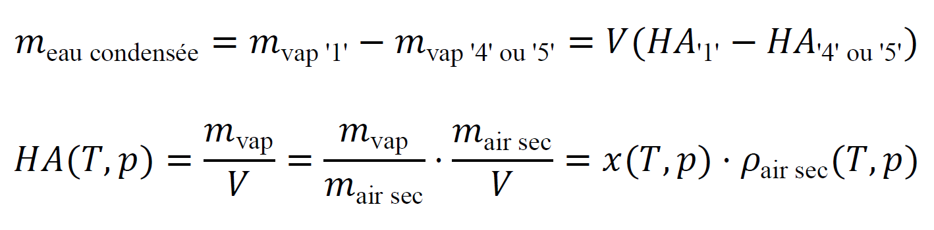
Physique du bâtiment I
Série 05
La transformation est illustrée sur le diagramme par :
– du point "1" au point "2" : refroidissement à teneur constante (le chemin est parallèle à l’axe des ordonnées),
– du point "2" au point "3" : refroidissement avec condensation (le chemin suit la courbe de saturation).
Le réchauffement peut se faire de deux manières :
– 1ère solution : (du point "3" au point "4") : réchauffement à teneur constante (le chemin est parallèle à l’axe des ordonnées) ; l’humidité relative est ramenée à environ 61%.
– 2ème solution : (du point "3" au point "5" : réchauffement avec re-évaporation de l’eau condensée (en suivant la courbe de saturation) ; HR reste égale à 100%
Renewable Energies Cluster
Jérôme Margueron

Slide 17
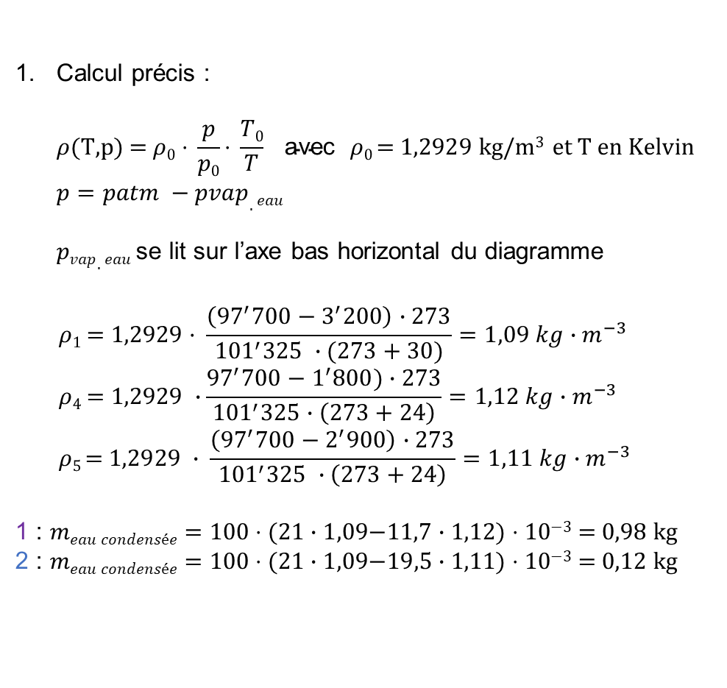
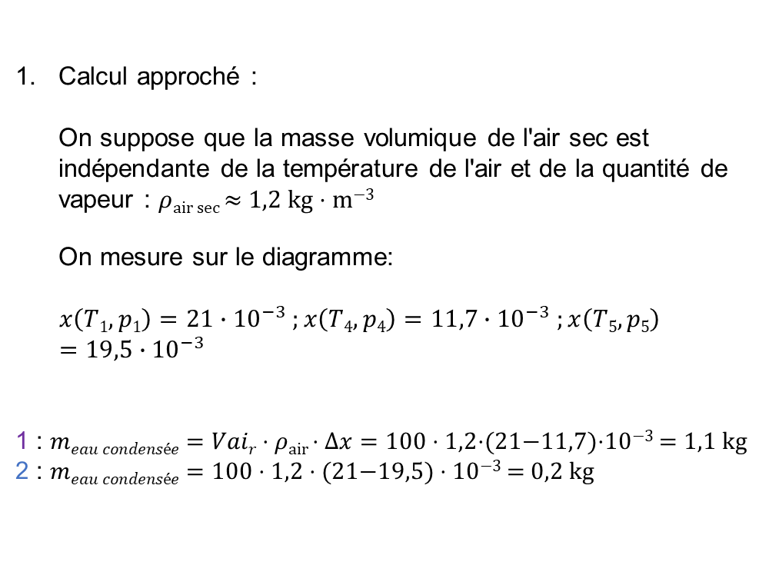
Physique du bâtiment I
Série 05
Calcul approché :
On suppose que la masse volumique de l'air sec est indépendante de la température de l'air et de la quantité de vapeur : 𝜌_{air sec} ≈ 1,2 kg ⋅ m⁻³
On mesure sur le diagramme:
$x\left(T1,p1\right)=21∙{10}^{−3} ;x\left(T4,p4\right)=11,7∙{10}^{−3} ;x\left(T5,p5\right)=19,5∙{10}^{−3}$
1 : $meau condensée=Vair \text{⋅} \text{ρ}\text{air} \text{⋅} Δx=100 \text{⋅} \text{1,2}\text{⋅}\text{(}\text{21}\text{−}\text{11,7}\text{)}\text{⋅}\text{10}\text{−}\text{3 }\text{= }\text{1,1 }\text{kg}$
2 : $meau condensée=100 \text{⋅} \text{1,2 }\text{⋅} \text{(}\text{21}\text{−}\text{19,5}\text{) }\text{⋅} \text{10}\text{−}\text{3 }\text{= }\text{0,2 }\text{kg}$
Calcul précis :
$\text{ρ}\text{(}\text{T}\text{,}\text{p}\text{) = }\text{ρ}\text{0} \text{⋅} \frac{p}{p0}\text{⋅} \frac{T0}{T} \text{avec} \text{ρ}\text{0} \text{= }\text{1,2929 }\text{kg}\text{/}\text{m}\text{3 }\text{et} \text{T} \text{en} \text{Kelvin}$
$p=patm −pvap.eau$
$pvap.eau$se lit sur l’axe bas horizontal du diagramme
$\text{ρ}\text{1} \text{= }\text{1,2929}· \frac{\left({97}^{′}700−3^{′}200\right)∙273}{{101}^{′}325 ∙(273+30)}=1,09 kg∙m^{−3}$
$\text{ρ}\text{4} \text{= }\text{1,2929 }∙\frac{{97}^{′}700−1^{′}800)∙273}{{101}^{′}325∙\left(273+24\right)}=1,12 kg∙m^{−3}$
$\text{ρ}\text{5 }\text{= }\text{1,2929 }∙ \frac{\left({97}^{′}700−2^{′}900\right)∙273}{{101}^{′}325 ∙\left(273+24\right)}=1,11 kg∙m^{−3}$
1 : $meau condensée=100 \text{⋅} \text{(}\text{21}∙1,09\text{−}\text{11,7}∙\text{1,12}\text{) }\text{⋅} \text{10}\text{−}\text{3 }\text{= }\text{0,98 }\text{kg}$
2 : $meau condensée=100 \text{⋅} \text{(}\text{21}∙1,09\text{−}\text{1}9,5∙\text{1,1}\text{1}\text{) }\text{⋅} \text{10}\text{−}\text{3 }\text{= }\text{0,12 }\text{kg}$
Renewable Energies Cluster
Jérôme Margueron

Slide 18

Physique du bâtiment I
Série 05
Pour un psychromètre, la baisse de température humide (en anglais Wet Bulb Temperature = WTB) est due à une évaporation où l'énergie totale du système (enthalpie) est conservée.
L'enthalpie est la somme des énergies sensibles et latentes, elle reste constante si de la chaleur sensible est transformée en chaleur latente et inversement. Pour trouver l'humidité relative à partir des températures humide (WTB) et sèche (Dry Bulb Temperature = DBT) on procède de la manière suivante:
On part de la température humide "1" (respectivement "3") et on suit une direction parallèle aux droites d'enthalpie constante jusqu'à ce qu'on croise la ligne horizontale définissant la température sèche "2" (respectivement "4").
On lit alors facilement les humidités relatives des points d'intersection que l'on a trouvé.
4
HR = 38%
28
2
28
HR = 17%
20
18
3
8,5
1
Renewable Energies Cluster
Jérôme Margueron

